Slide 1

1- C nin
Süper Kahramanlarına
Sevgilerle

Slide 2
OYA
Oya oyna.
Oya oyun oyna.
Oya yeni oyun oyna.

Slide 3
EYMEN
Eymen al.
Eymen yay al.
Eymen ok ile yay al.

Slide 4

AYLA UYU.
Ayla uyu.
Ayla uyku uyu.
Ayla iyi uyku uyu.

Slide 5
TÜLAY YOK.
Tülay yok.
Tülay yün yok.
Tülay iyi yün yok.

Slide 6
TAT.
Kaya tat.
Kaya tatlı tat.
Kaya limonlu tatlı tat.

Slide 7
TAK.
Mine tak.
Mine toka tak.
Mine minik toka tak.

Slide 8
ÜMİT TUT.
Ümit tut.
Ümit elle tut.
Ümit tek elle tut.
Ümit tek elle ütü tut.

Slide 9
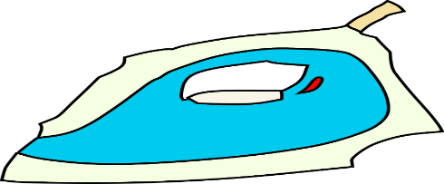
ÜLKÜ
Ülkü ütüle.
Ülkü tülü ütüle.
Ülkü tülü iyi ütüle.

Slide 10
LEMAN KULLAN.
Leman kullan.
Leman kumu kullan.
Leman on kilo kumu kullan.

Slide 11

OKAN AL.
Okan al.
Okan mum al.
Okan kokulu mum al.
Okan kokulu mum ile limon al.

Slide 12
ANNE AL.
Anne al.
Anne nane al.
Annem ninemle nane al.
Annem ninemle iki kilo nane al.

Slide 13
MİNE ALMA.
Mine alma.
Mine elma alma.
Mine aman elma alma.
Mine aman ona elma alma.

Slide 14
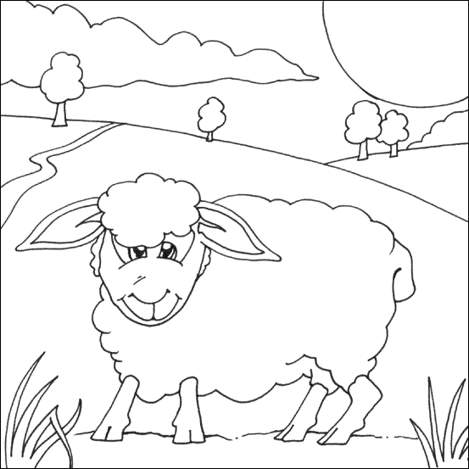
OKAY AL.
Okay al.
Okay koyun al.
Okay on koyun al.
Okay on ak koyun al.

Slide 15
MİNE.
Mine al.
Mine elma al.
Mine ninene elma al.
Mine ninene elma ile limon al.

Slide 16
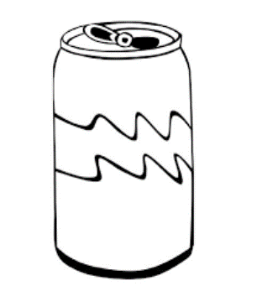
EMİNE.
Emine alma.
Emine kola alma.
Emine ona kola alma.
Emine ona kutu kola alma.

Slide 17

KAMİL AL.
Kamil al.
Kamil kalem al.
Kamil iki kalem al.
Kamil ekmek ile iki kalem al.
Kamil on iki ekmek ile iki kalem al.

Slide 18
EMEL KİM ?
Emel o kim ?
Emel o komik kim ?
Emel o komik olan kim ?
Emel o minik minik komik olan kim ?

Slide 19

EMİN AL.
Emin al.
Emin limon al.
Emin iki limon al.
Emin iki limon ile ekmek al.
Emin iki limon ile on ekmek al.

Slide 20

MİNE EK.
Mine ek.
Mine lale ek.
Mine ile Melike lale ek.
Mine ile Melike iki lale ek.
Mine ile Melike kol kola iki lale ek.

